Slide 1
אנרגיה ומקורותיה
יורם אורעד 16.9.2026
ההרצאה נתנה במפגש הדרכה של תוכנית "במבט חדש".
התכנים נועדו לביסוס והרחבת הידע של המורים להוראת הנושא "נפלאות עולם האנרגיה"
שמוצג בספרי הלימוד של כיתה ו "נפלאות המדע והטכנולוגיה" לכתה ו.

Slide 2
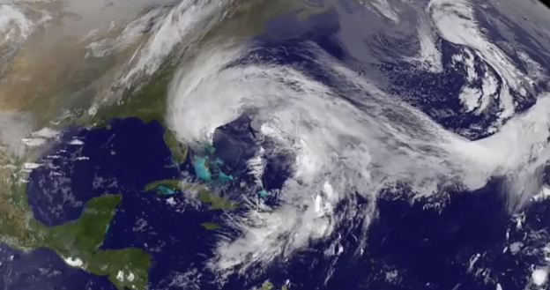
ההוריקן סנדי (תצלום לוויין מאוקטובר 2012)

Slide 3
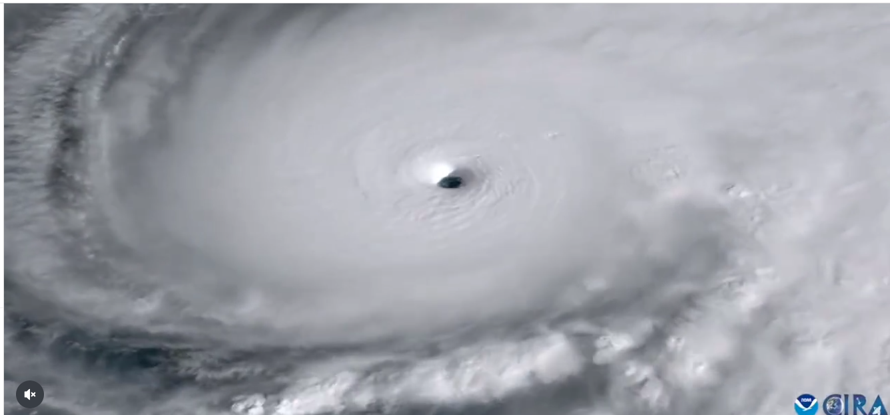
ההוריקאן מליסה, שנת 2025

Slide 4

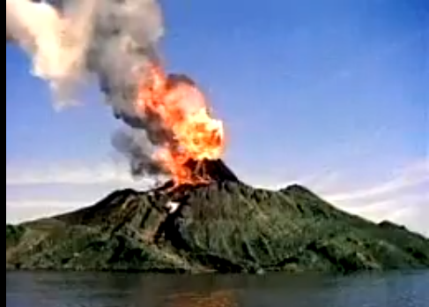
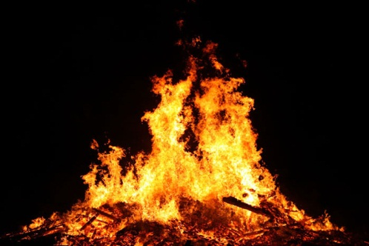

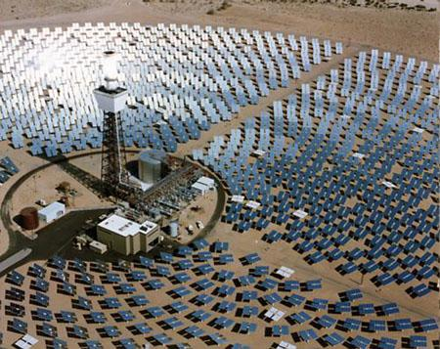
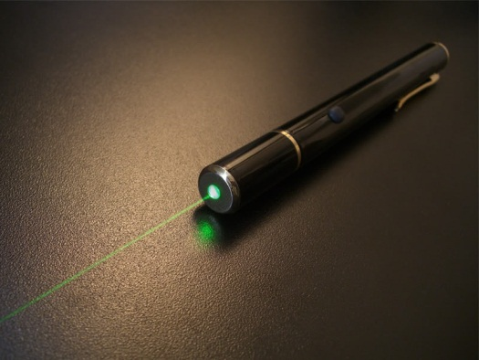
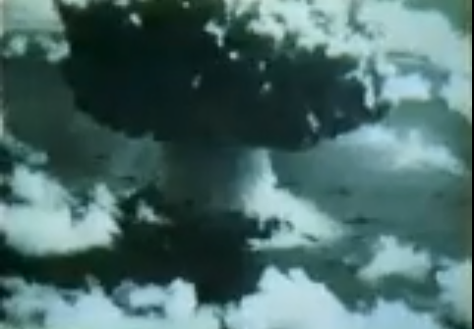
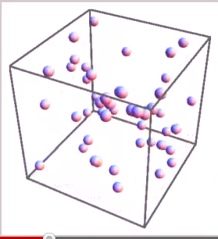
דוגמאות נוספות של אנרגיה

Slide 5
נלמד על:
סוגי אנרגיה.
שינויים באנרגיה.
מקורות אנרגיה.
מקורות אנרגיה מתכלים ומקורות אנרגיה מתחדשים.
האנרגיה החשמלית כסוג האנרגיה הרווח בשימוש האנושות.
נצילות.
התייעלות אנרגטית וחיסכון באנרגיה - מדוע חשוב להתייעל אנרגטית?
פתרונות להתייעלות אנרגטית בבית, במוסדות ציבור וכדומה.

Slide 6
מהי אנרגיה?
ניתן לבצע באמצעותה פעולות.
מסוגלת לעבור מגוף לגוף וממקום למקום.
יכולה לשנות את סוגה.
אין לה כיוון.
כמותה נשמרת (חוק שימור האנרגיה).

Slide 7
סוגי אנרגיה

Slide 8
אנרגית תנועה (אנרגיה קינטית)- באה לביטוי בתנועתם של גופים.
דוגמאות:
הליכה.
מכונית נוסעת.
סיבוב כדור הארץ סביב השמש.
כל חומר מורכב מחלקיקים והם נמצאים בתנועה.

Slide 9
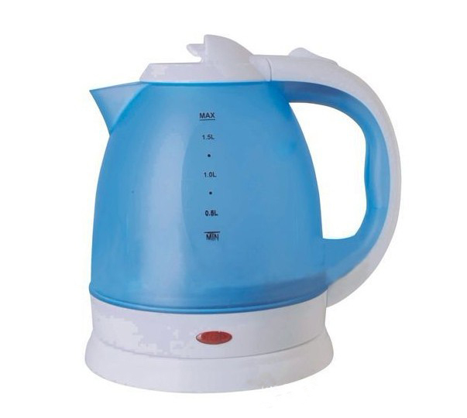
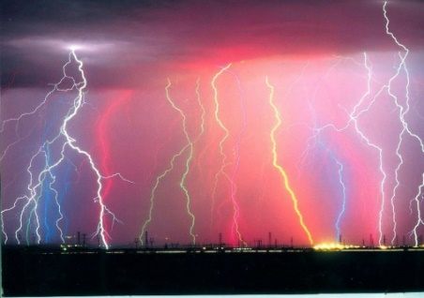
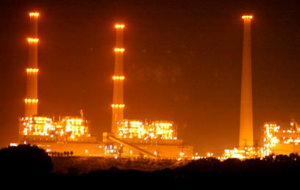
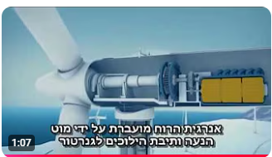
אנרגיה חשמלית - באה לביטוי בזרם חשמלי.
דוגמאות:
זרם חשמלי עובר בקנקן חשמלי ומפעיל אותו
ברק.
תחנת חשמל מפיקה זרם חשמלי באמצעות שריפת דלק
או באמצעים אחרים.
למשל באמצעות מים בתנועה:

Slide 10
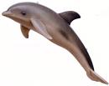

אנרגיה כימית – אנרגיה המתלווה לשינויים כימיים.
דוגמאות:
בעירה של חומר דלק כגון עץ, פחם.
תהליכים המתרחשים בגופם של יצורים חיים.
זיקוקין.

Slide 11
אנרגית חום – אנרגיה הבאה לביטוי במעברי חום.
דוגמאות:
להבה מחממת סיר – חום עובר מן הלהבה לסיר.
חום עובר מן האוויר לקרח והקרח ניתך .

Slide 12
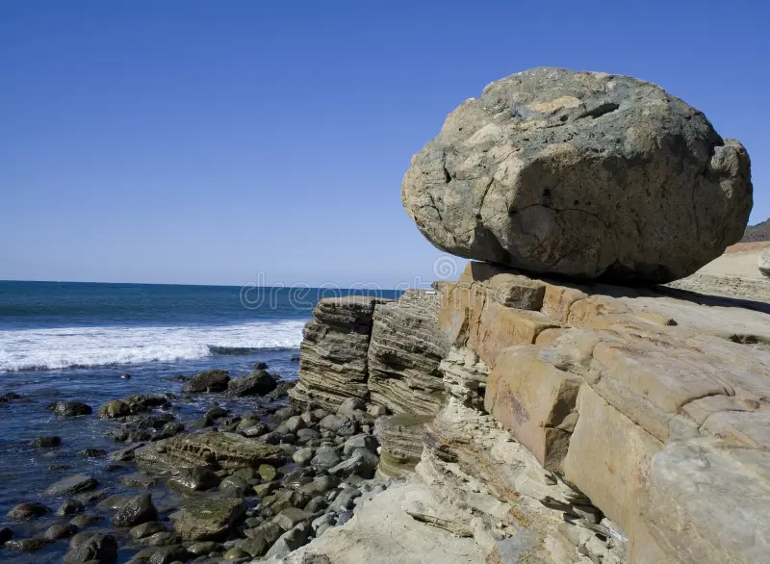
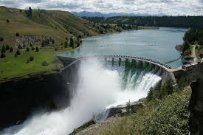
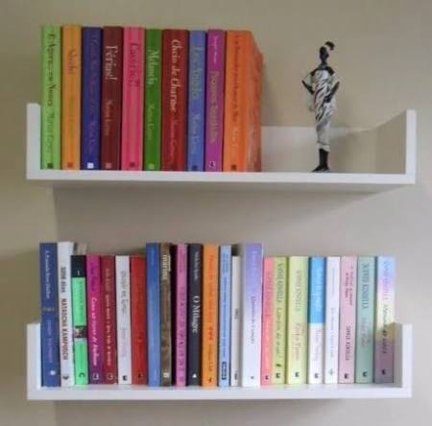
אנרגית גובה: אנרגיה שיש לגוף עקב הימצאותו בגובה מעל פני משטח.
דוגמאות:
סלע על ראש צוק.
מים במפל לפני נפילתם.
ספרים על מדף.

Slide 13
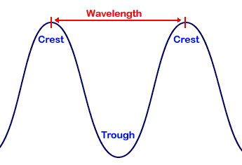
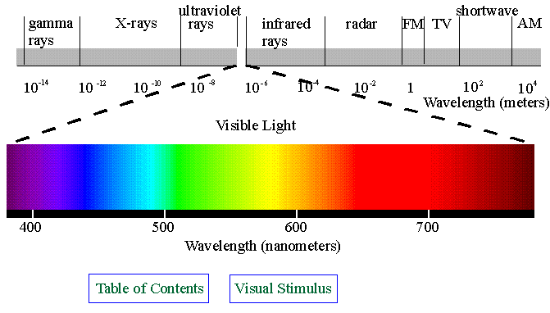
אנרגית קרינה – אנרגיה הבאה לביטוי בהתקדמות של קרינה נראית או בלתי נראית במרחב.
מתוארת כגל המתקדם במרחב
<>
דוגמאות לקרינות:
אור נראה.
קרינה על סגולה.
קרינה תת אדומה.
קרינת רדיו.
קרינת רנטגן.
קרינת גמא.

Slide 14
למה אנרגיה חשובה?
כמה דוגמאות:
היא מאפשרת לנו ביצוע פעולות שונות - בישול, אפייה, תנועת כלי רכב.
מאפשרת הפעלת מכונות נשימה בבתי חולים.
מאפשרת הנעת מעליות ומדרגות נעות.
באמצעותה ניתן להפעיל מכשירי תקשורת שונים כגון טלוויזיה.
מאפשרת הפעלת מזגן.
מאפשרת את גדילתם של צמחים ובעלי חיים.
מאפשרת את תנועת שרירי הגוף.
מאפשרת הובלת חומרים בתוך הגוף.

Slide 15
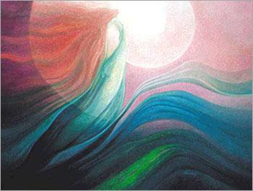
האנרגיה עוברת שינויים
אנרגיה עשויה לעבור שינויים: מעבר או שינוי סוג.
שינוי סוג האנרגיה נקרא המרת אנרגיה.

Slide 16
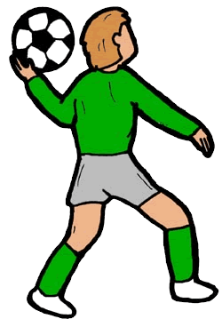
שלושה סוגים של שינויים באנרגיה
מעבר אנרגיה מגוף לגוף ללא המרתה.
דוגמה:
שחקן הודף כדור.
אנרגית התנועה של יד השחקן עוברת
לכדור ואיננה מומרת –היא נשארת אנרגית תנועה.

Slide 17
ניתן לתרגם את הדוגמה לתרשים אנרגיה – סכמה המתארת את השינוי באנרגיה.
כך:
אנרגיית תנועה של
הכדור
אנרגיית תנועה של יד
השחקן

Slide 18
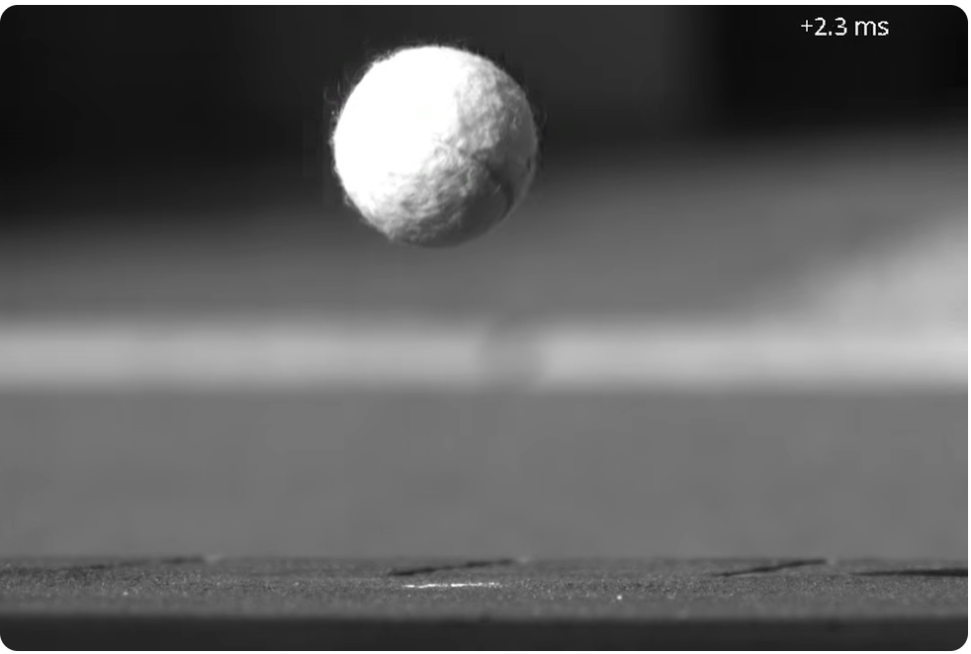
שינוי סוג האנרגיה (המרת אנרגיה) בלי מעבר לגוף אחר.
דוגמה: כדור נופל.
ההמרה:
אנרגית גובה של הכדור
מומרת לאנרגית תנועה שלו.
אנרגיית תנועה של
הכדור
אנרגיית גובה של
הכדור

Slide 19
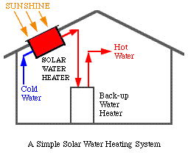
המרת האנרגיה תוך מעברה לגוף אחר.
דוגמה: חימום מים על ידי השמש
אנרגית הקרינה של השמש מומרת לחום של המים תוך כדי מעברה למתקן המים החמים.
חום של
המים
אנרגיית קרינה של
השמש

Slide 20
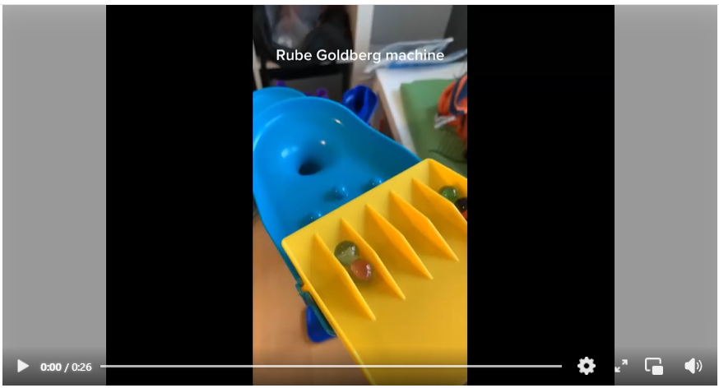
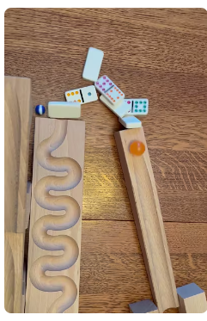
מכונת רוב גולדברג
מכונת רוב גולדברג: מערכת המורכבת מחלקים רבים ולעתים שונים באופיים, המבצעת תהליך ארוך, צעד אחר צעד, בתגובת שרשרת על מנת לקבל בסופו פעולה פשוטה

Slide 21


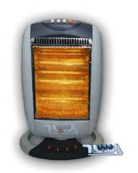
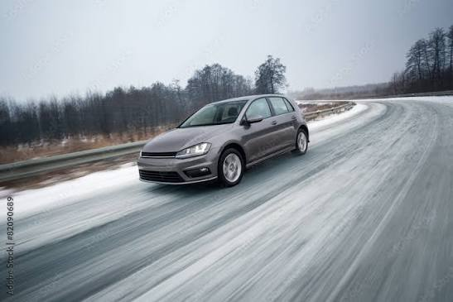
המרות האנרגיה מאפשרות את ניצול האנרגיה לתועלתנו.
דוגמאות:
קנקן חשמלי פועל
טלוויזיה פועלת
תנור מחמם
מכונית נוסעת
מהן המרות האנרגיה בכל דוגמה?

Slide 22

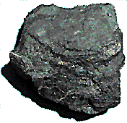
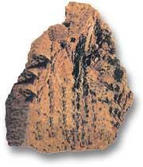
מקורות אנרגיה
מהו מקור אנרגיה?
מקור ממנו אנו מפיקים אנרגיה לתועלתנו
דוגמאות:
נפט: נוזל שחור. מפיקים ממנו אנרגיה על ידי שריפתו.
פחם: חומר מוצק שחור. מפיקים ממנו אנרגיה על ידי שריפתו.
דלק גרעיני: מבוסס על ביקוע גרעין האטום או מיזוג מספר גרעיני מימן לגרעין הליום אחד.

Slide 23
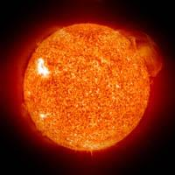

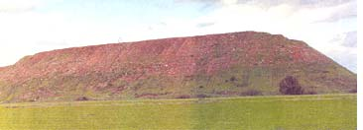
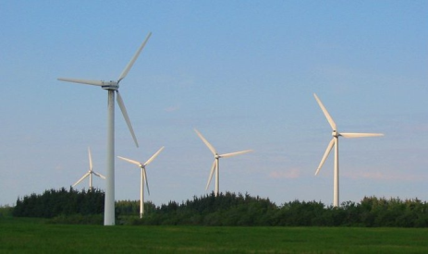
שמש: הפקת האנרגיה מבוססת על המרת אנרגית הקרינה שלה לאנרגיות שימושיות לנו.
מפל מים: הפקת האנרגיה מבוססת על המרת אנרגית הגובה של המפלים לאנרגיית תנועה שמומרת לאנרגיה חשמלית.
ביומסה: מקור אנרגיה המגיע מחומר אורגני – חי וצומח. הפקת האנרגיה מבוססת על האנרגיה הכימית שבביומסה. מפיקים ממנה סוגי אנרגיה שימושיים לנו.
אתר חיריה
רוח: משתמשים ברוח להנעת טורבינה. זו מסובבת גנרטור ובסיבובו מופקת אנרגיה חשמלית.

Slide 24
מקורות אנרגיה מול סוגי אנרגיה
מקור אנרגיה: מקור ממנו אנו מפיקים אנרגיה לתועלתנו.
לעומת זאת - סוג אנרגיה: הדרך בה באה לביטוי אנרגיה. סוגים שונים של
אנרגיה באים לביטוי באפיונים שונים. למשל: אנרגית קרינה, אנרגית תנועה.
לא מפיקים אנרגיה מסוג אנרגיה, אלא רק ממקור אנרגיה.
ממקור אנרגיה ניתן להפיק אנרגיה מסוג מסוים, אך לא להפך. למשל: ניתן להפיק מפחם חום וממפל מים אנרגית תנועה.

Slide 25
מקורות אנרגיה מתכלים ומקורות אנרגיה מתחדשים
מקור אנרגיה מתכלה: מקור אנרגיה סופי. ככל שנשתמש בו יותר, נקרב את הזמן שבו הוא ייגמר.
מקור אנרגיה מתחדש: מקור אנרגיה שהשימוש בו איננו משפיע על הזמן שבו ייגמר.
דוגמאות למקורות אנרגיה מתכלים | דוגמאות למקורות אנרגיה מתחדשים
פחם, נפט, גאז טבעי | שמש, רוח, מפל מים, גלי ים

Slide 26
יתרונות השימוש במקורות אנרגיה מתחדשים
אינם מכלים משאבי דלק מתכלים כגון נפט ופחם.
בדרך כלל אינם מזהמים את הסביבה, לעומת מקורות אנרגיה מתכלים.
עלות כספית נמוכה ביחס למקורות אנרגיה מתכלים, משום שבדרך כלל אין צורך בקניית חומרים ובטיפול בהם.
בדרך כלל השימוש בהם אינו גורם לפליטת גזי חממה.
Notes:
לבקש לתת דוגמה למקורות אנרגיה מתחדשים ולמה הם מקיימים את היתרונות או את חלקם.
להסביר מדוע כתוב "בדרך כלל". לדוגמה, מגדלים היום צמחיה (כגון תירס) כדלק אך משתמשים בה על ידי שריפה והזרעים וגידולם עולים כסף.

Slide 27
דוגמאות לטכנולוגיות המשתמשות במקורות אנרגיה מתחדשים ועקרון פעולתן
תאי שמש.
טורבינות רוח.
ארובות שרב.
אנרגיה הידרואלקטרית.

Slide 28
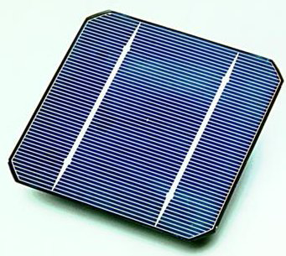
תא שמש
כאשר אור פוגע בתא שמש הוא גורם למעבר זרם חשמלי דרכו. הזרם מנוצל להפעלת מכשירים שונים. קיימים מתקנים שמסוגלים לאגור את האנרגיה החשמלית בסוללה ולשחררה בעת הצורך, כגון להארת תחנת הסעה בלילה.

Slide 29
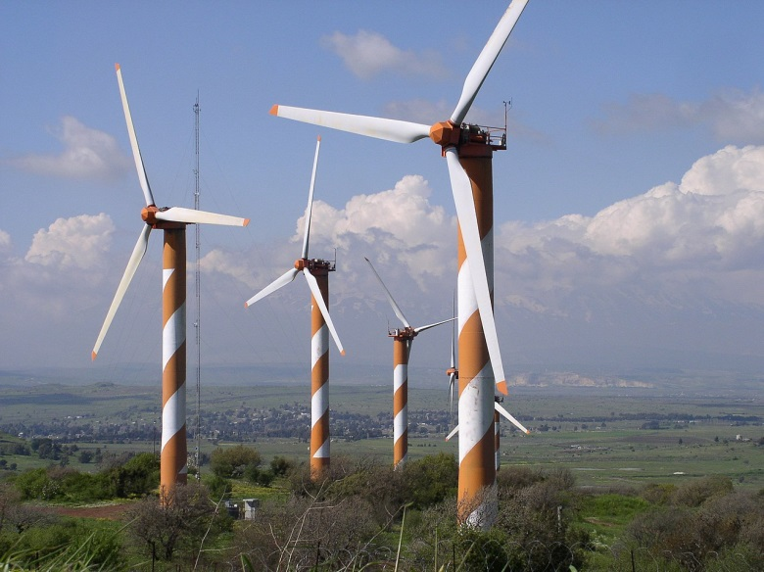
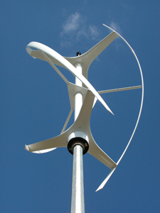
טורבינת רוח
טורבינת רוח מונעת על ידי הרוח: תנועתה הסיבובית נמסרת לדינמו שבסיבובו מפיק זרם חשמלי.
קיימים שני סוגים של טורבינות רוח:
טורבינת ציר אופקי: הטורבינה נעה סביב ציר אופקי, כמו במאוורר.
- טורבינת ציר אנכי: הטורבינה נעה סביב ציר המאונך לקרקע.
למעלה – טורבינת ציר אופקי. משמאל, טורבינת ציר אנכי.

Slide 30
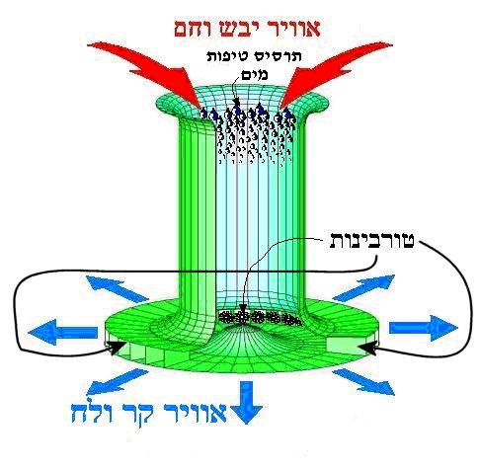
ארובת שרב (Energy tower )
ארובת השרב היא מבנה גלילי גבוה (כ-1,000 מטרים) חלול ורחב. חלקו העליון פתוח ובבסיסו, הצמוד לקרקע, ישנה התרחבות של הגליל.
תהליך הפקת האנרגיה:
מים מותזים מלמעלה ומתאדים ועקב כך מקררים את האוויר שסביבם.
אוויר קר צפוף מאוויר חם ולכן שוקע מטה וחולף על פני שבשבות המחוברות לטורבינות.
הטורבינות מפיקות חשמל בהסתובבן.
ארובת השרב נבנית במקום חם, יבש, וקרוב לים (כדי לאפשר הזרמת כמויות אדירות של מים לראש הארובה).

Slide 31
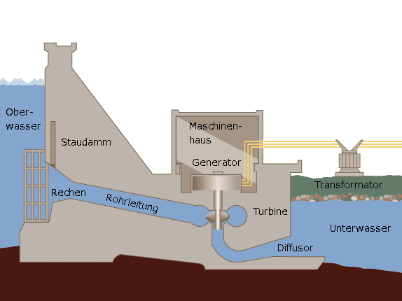
אנרגיה הידרואלקטרית
אנרגיה הידרואלקטרית היא אנרגיה המופקת מתנועת מים. המים מניעים טורבינה וזו מסובבת גנרטור המפיק אנרגיה חשמלית.

Slide 32
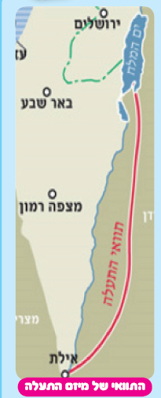
דוגמה לאנרגיה הידרואלקטרית (פרויקט שלא בוצע)
ניצול אנרגית תנועה של מים על ידי העברת
מים בין ים סוף לבין ים המלח. בזמנו תוכנן מיזם משותף של
ישראל, ירדן והרשות הפלסטינית. הפרויקט לא יצא
לפועל.
העיקרון: בין ים סוף לבין ים המלח יש הפרש
גבהים שינוצל לזרימת מים בין ים סוף לים
המלח. המים ינוצלו להפעלת טורבינות שיהיו
מחוברות לגנרטורים ותופק אנרגיה חשמלית.
הפרויקט לא יצא אל הפועל עקב קשיי מימון.

Slide 33
השמש
השמש היא מקור אנרגיה מתחדש אך בסופו של דבר היא עתידה למות.
מדוע, אם כן, היא נחשבת למקור אנרגיה מתחדש?

Slide 34
מים בתנועה
מים בתנועה נחשבים למקור אנרגיה מתחדש.
מדוע הם נחשבים ככאלה?

Slide 35
תארו בעיות אפשריות ואתגרים בהפעלת ארובת שרב.

Slide 36
תארו בעיות אפשריות ואתגרים בהפקת נרחבת של אנרגיה מתאי שמש.
השימוש הנרחב בתאי שמש החל רק בחמש עשרה השנים האחרונות. מדוע?

Slide 37
האנרגיה החשמלית – האנרגיה הרווחת בשימוש האנושות
האנרגיה החשמלית משמשת כמתווכת בין מקור אנרגיה לסוגי אנרגיה שונים. ממירים את סוג האנרגיה של מקור האנרגיה לאנרגיה חשמלית וממנה ממירים לסוגים הרצויים לנו.
דוגמאות להפעלת מכשירים שונים בעזרת האנרגיה החשמלית:
הפעלת נורה: אנרגיה חשמלית מומרת לאנרגית קרינה.
הפעלת תנור חשמלי: אנרגיה חשמלית מומרת לאנרגית חום.
הפעלת מאוורר: אנרגיה חשמלית מומרת לאנרגיית תנועה.

Slide 38
למה דווקא אנרגיה חשמלית?
היא קלה מאד להעברה: העברה למרחקים במהירות מתחנת החשמל אל הצרכנים ללא הפרעות וללא צורך באמצעי תחבורה.
נוחה מאד לשימוש
איננה מצריכה מקום אחסון
נוחה לשליטה ולבקרה כמותית: ניתן לווסתה בנוחות, בפשטות ובמהירות. למשל – ויסות עוצמת הקול ברדיו, ויסות עוצמת תאורה.

Slide 39


נצילות
במכשירים - לא כל האנרגיה מומרת לאנרגיה מסוג שימושי לנו.
דוגמאות:
נורת ליבון: רק פחות מ10% מן האנרגיה החשמלית מומר לאנרגית קרינה.
מכונית בנזין: רוב האנרגיה המומרת איננה שימושית עבורנו.
מה קורה לשאר האנרגיה? – מומרת ברובה לחום.

Slide 40
נצילות היא היחס בין כמות האנרגיה השימושית שאנו מקבלים לבין סך כל
האנרגיה המושקעת במכשיר או במתקן.
למשל: אם נצילותה של נורה היא 30% משמעות הדבר שרק 30% מכלל האנרגיה המושקעת בה מומרים לאנרגית אור.

Slide 41
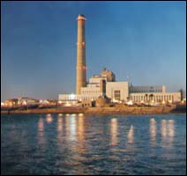
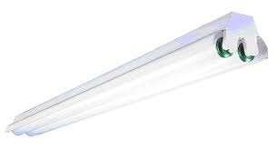
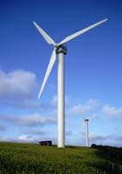
דוגמאות לנצילויות
תחנת חשמל קונבנציונלית – 30-40 אחוז
נורה פלואורסצנטית - 28 אחוז
תחנת חשמל הידרואלקטרית – 90 אחוז
תחנת חשמל המבוססת על טורבינת רוח –47 אחוז

Slide 42
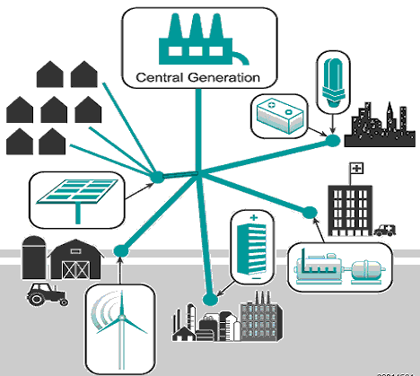
סך כל האנרגיה המנוצלת לעומת סך כל האנרגיה המושקעת
מסך כל האנרגיה הראשונית המושקעת בעולם (Primary Energy), כ- 30% עד 35% בלבד מומרים לאנרגיה שימושית (Useful Energy) – כגון תנועה, תאורה, חימום או קירור.

Slide 43
חיסכון באנרגיה והתייעלות אנרגטית
חיסכון באנרגיה – שימוש בפחות אנרגיה.
  לדוגמה: מכבים את מנורת הקריאה לאחר סיום הקריאה.
התייעלות אנרגטית: שימוש בפחות אנרגיה לביצוע אותה המשימה.
  לדוגמה: נורה שצורכת פחות אנרגיה חשמלית ונותנת אותה תאורה (למשל נורת לד לעומת נורת ליבון).

Slide 44
מדוע חשוב לחסוך באנרגיה?
הפחתת קצב התכלותם של מקורות אנרגיה.
הפחתת זיהום סביבה(כגון: זיהום אוויר, זיהום אור, זיהום מים, זיהום רעש).
הפחתת אפקט החממה על ידי הקטנת קצב הפליטה של גזי חממה.
הפחתת התלות הפוליטית של ישראל במדינות שהיא קונה מהן דלק.

Slide 45
פתרונות להתייעלות אנרגטית בבית, במוסדות ובמפעלים
מיחזור חום (או השבת חום, באנגלית: Waste Heat Recovery) - תהליך של לכידת חום שנפלט בתהליכים תעשייתיים, מערכות אנרגיה או מכשירים ביתיים, והמרתו מחדש לאנרגיה שימושית (חום או חשמל) במקום לאפשר לו להתפזר לסביבה.
תאורה באמצעים יעילים אנרגטית כגון נורות לד.- דבר זה מאפשר להגיע לעוצמות אור רצויות בהספקים חשמליים נמוכים.
הסטת עומסים - עלויות החשמל משתנות בהתאם לשעות היום, וניתן להעביר חלק מצריכת החשמל משעות השיא לשעות השפל ולחסוך בהוצאות החשמל.

Slide 46
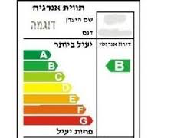
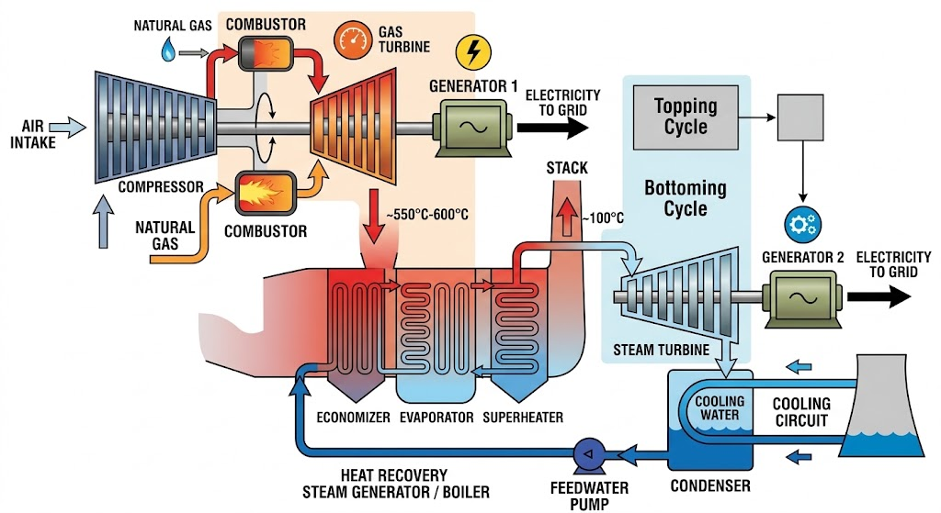
ציפוי שמשות - באמצעות ציפויי שמשות לסינון קרינת השמש ניתן להפחית את הצורך במיזוג חלל המבנה עד 50% מהצריכה הרגילה למיזוג ללא הציפוי.
שימוש בתווית אנרגיה
מִחזור משולב (מחז"מ): הגזים הנפלטים מפעולת טורבינת גאז אחת משמשים לחימום מים ולהפיכתם לקיטור, המפעיל טורבינה נוספת. כך, החום שנשאר לאחר הפעלת טורבינת הגז מנוצל להפקת קיטור ללא תוספת של חומר דלק.

Slide 47
א. אילו מהפעולות הבאות מהוות חיסכון באנרגיה ואילו התייעלות אנרגטית? הסבירו.
הפסקת מיזוג האוויר ביציאה מהבית.
החלפת נורות ליבון בזבזניות בנורות לד.
לחיצה מתונה על דוושת המכונית בנסיעה על מישור, במקום לחיצה לסירוגין על הדוושה והבלם.
כיבוי המחשב ביציאה מהבית.
שימוש בעמעם (דימר) להפחתת עוצמת האור כשמספיק לנו אור חלש.
הרתחת מים לכמות הנדרשת (למשל 2 כוסות) במקום הרתחת קומקום גדול מלא במים.
תכנון מעלית מחומרים קלים.
כיבוי האורות ביציאה מהבית.
שימוש באהילים שקופים.
שימוש במקרר בעל דירוג אנרגטי A או B.

Slide 48
ב. הציעו המלצות לחיסכון בכסף על אנרגיה בתחבורה. הסבירו.

Slide 49
ג. הציעו המלצות לחסוך בכסף על אנרגיה בבית הספר. אילו מהן מהוות התייעלות אנרגטית ואילו הן חיסכון באנרגיה?

Slide 50
ולבסוף, כמה גרפים המראים מדוע אנחנו צריכים התייעלות אנרגטית וחיסכון באנרגיה

Slide 51
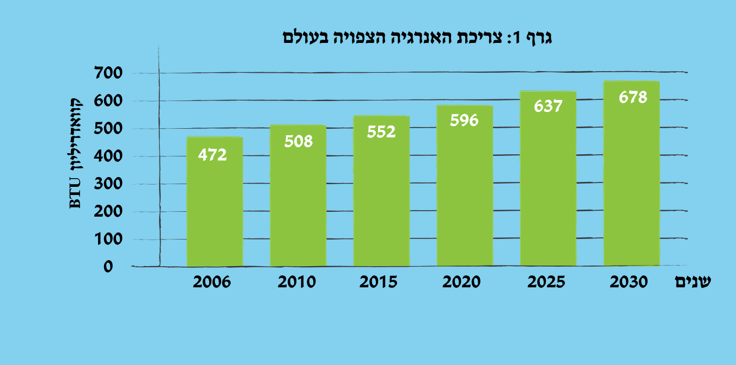

Slide 52
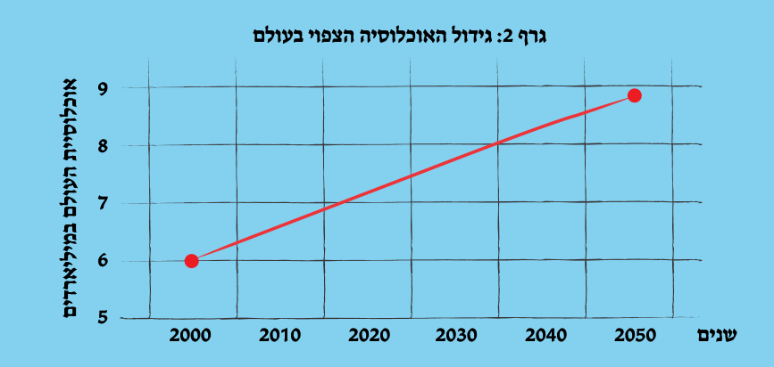

Slide 53
מה מראים שני הגרפים?
האם יש קשר בין הגידול באוכלוסיה לבין צריכת האנרגיה הצפויה?
אילו בעיות חברתיות וסביבתיות עלולות להופיע עקב צריכת האנרגיה המוגברת בעולם?
הציעו פעולות להפחתת צריכת האנרגיה העולמית.

